Slide 1
코테 준비 스터디 Week 1
20231595 임소현

Slide 2
0. 전체적인 계획
1월 목표: C++의 STL 및 표준 라이브러리 함수 익히기 & 자료구조 활용 및 알고리즘 구현 능력 개선
학습 방법:
- 알고리즘을 구현하기-> 구현 시 사용할 C++의 STL & 함수들을 함께 학습
- 날마다 개념 학습 -> 백준 2문제 풀기
1주차 목표:
- sort, binary search 구현 및 활용

Slide 3
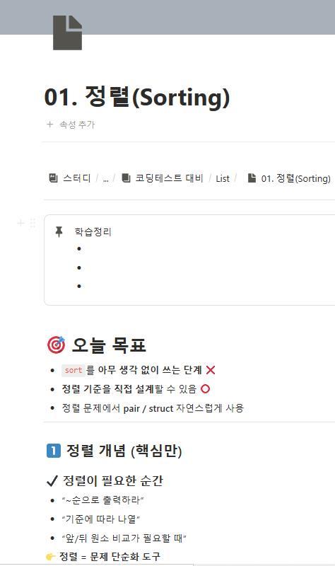
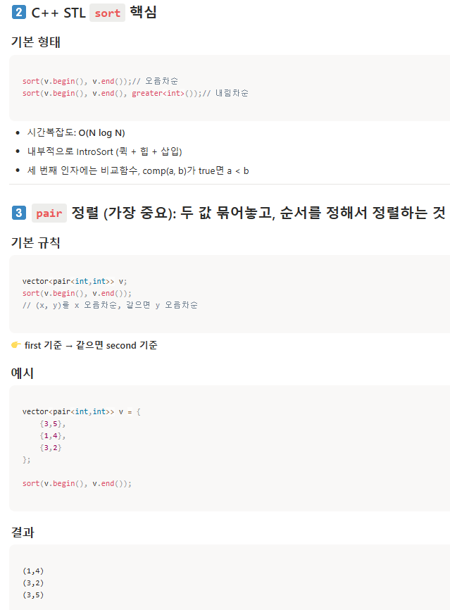
1. 정렬
등 개념 정리 & 학습

Slide 4
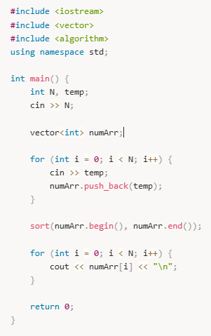
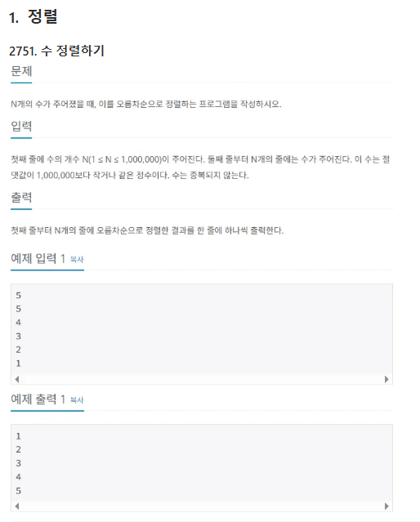
1. 정렬
수가 중복 X
-> 안정 정렬
필요 X
BOJ 2751. 수 정렬하기

Slide 5
1. 정렬
수가 중복 X
-> 안정 정렬
필요 X
BOJ 2751. 수 정렬하기
  추가학습:
  - vector 개념, 선언 & 활용 방법

Slide 6
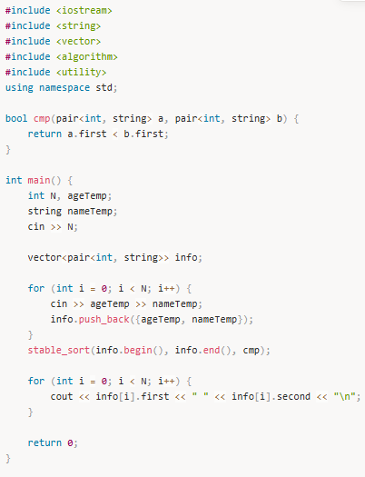
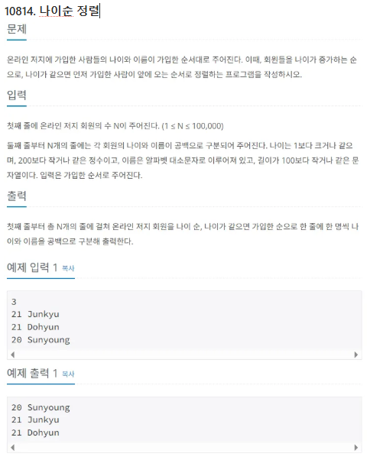
1. 정렬
BOJ 10814. 나이순 정렬
안정정렬 필요
+
정렬함수 재정의 필요

Slide 7
1. 정렬
BOJ 10814. 나이순 정렬
  추가학습:
  - C++의 pair

Slide 8
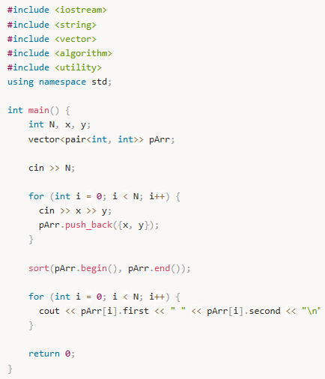
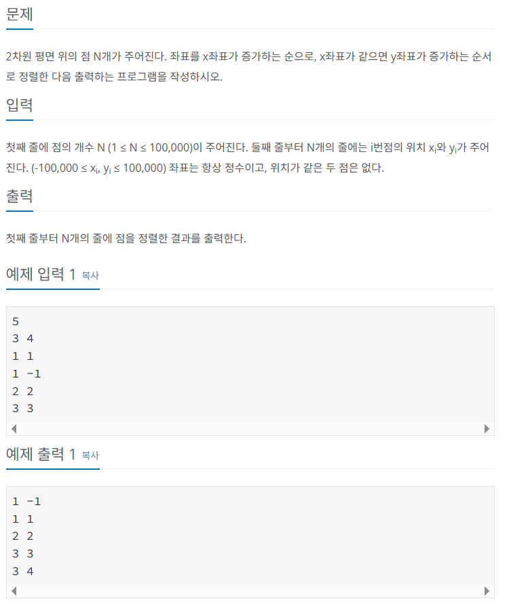
1. 정렬
BOJ 11650. 좌표 정렬하기
데이터가 점
Pair 사용
정렬 함수의 정의대로임
-> 따로 재정의 필요 X

Slide 9
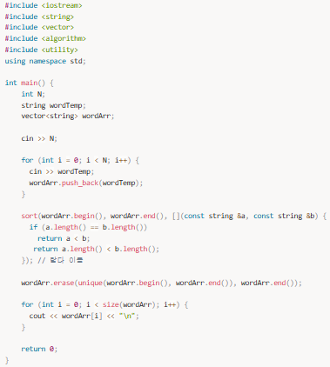
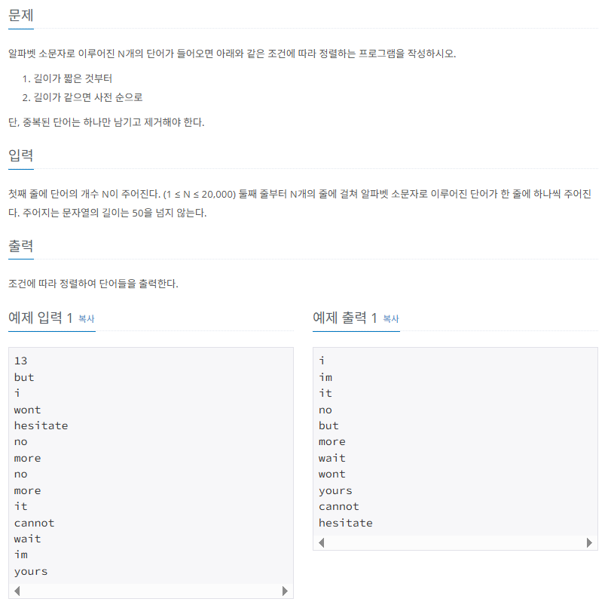
1. 정렬
BOJ 1181. 단어 정렬
정렬 함수 재정의 필요, 중복 요소 제거 필요

Slide 10
1. 정렬
BOJ 1181. 단어 정렬
  추가학습:
  - C++의 string 사용 시 문자 사전 기준
  비교 방법(<, > 사용)
  - vector에서 중복 요소 제거 방법(erase,
  unique 사용)

Slide 11
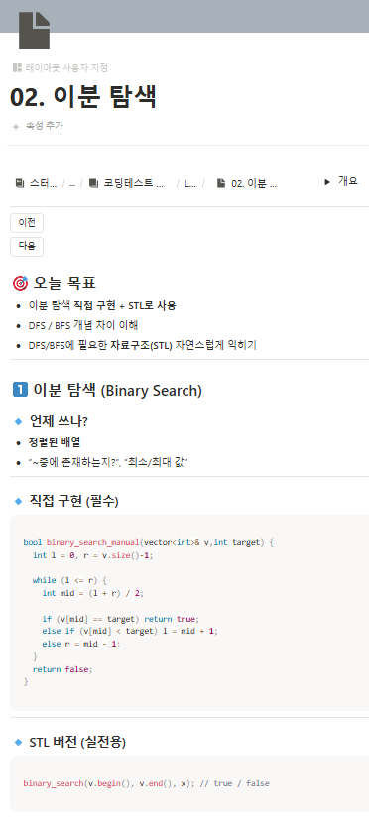
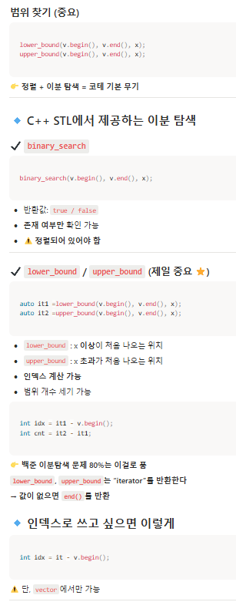
2. 이분 탐색
등 개념 정리 & 학습

Slide 12
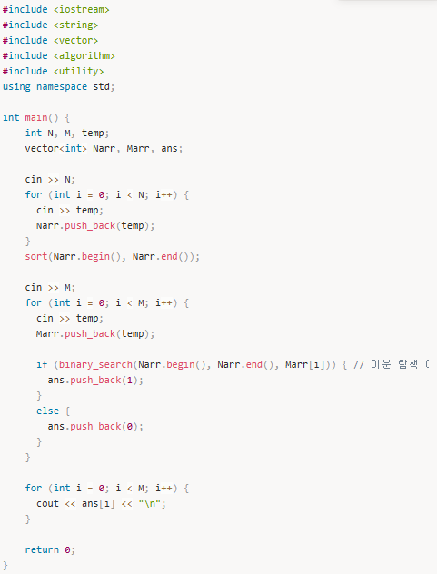
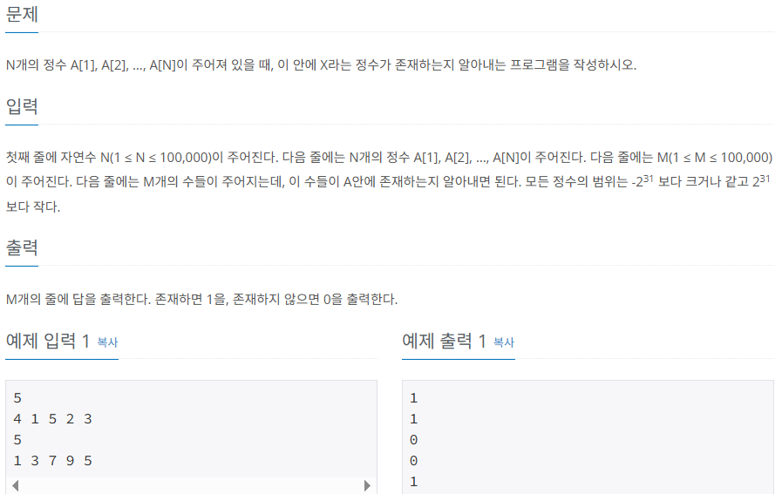
2. 이분 탐색
BOJ 1920. 수 찾기
중요 포인트: 이분 탐색은 정렬된 데이터 사용

Slide 13
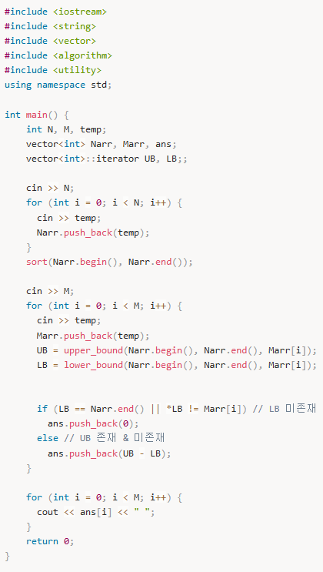
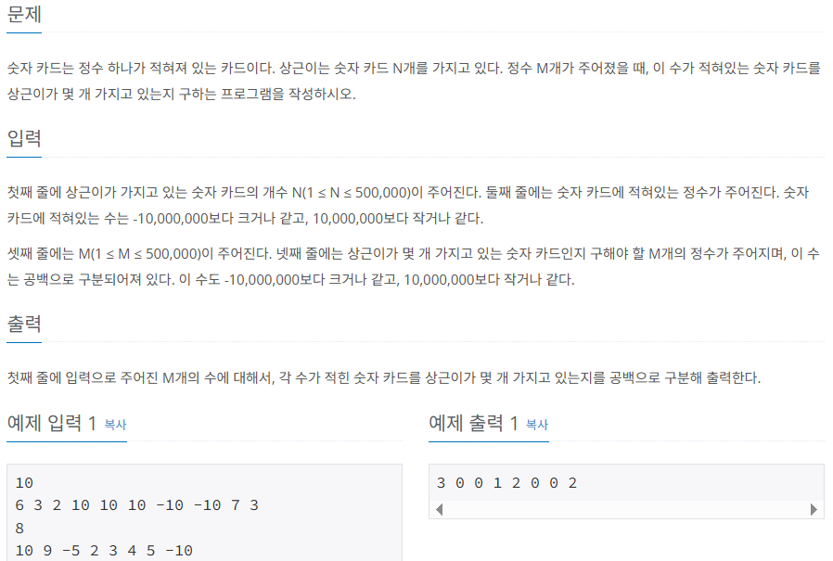
2. 이분 탐색
BOJ 10816. 숫자 카드 2
Upper_bound, lower_bound의 차로 숫자 카드 개수 구함

Slide 14
2. 이분 탐색
BOJ 10816. 숫자 카드 2
  추가학습:
  - C++의 iterator 개념 & 활용법 학습

Slide 15
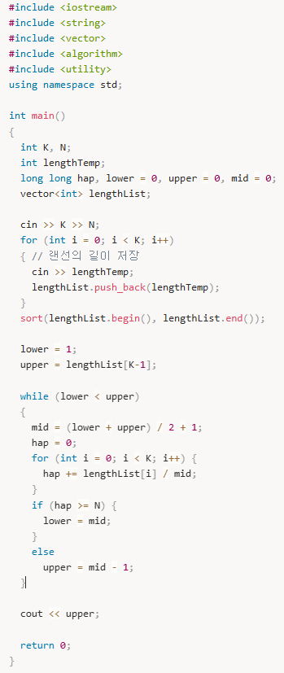
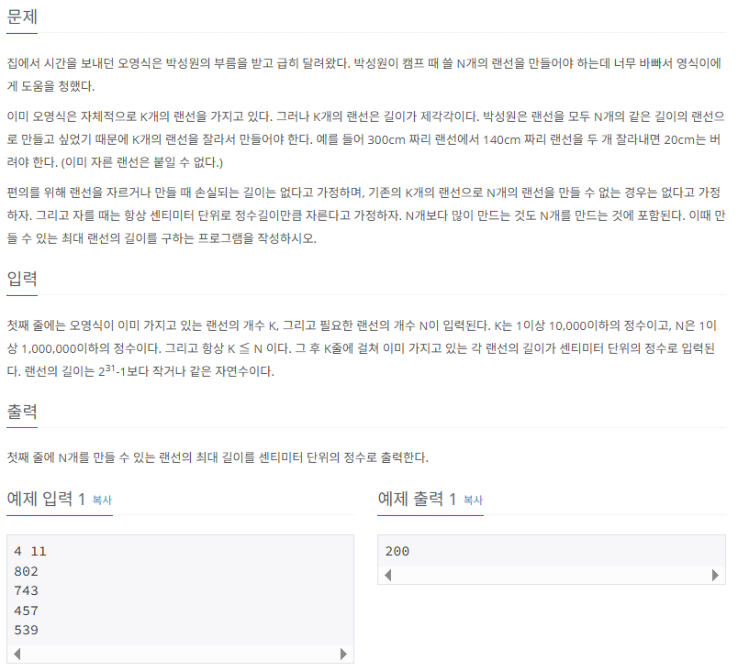
2. 이분 탐색
BOJ 1654. 랜선 자르기

Slide 16
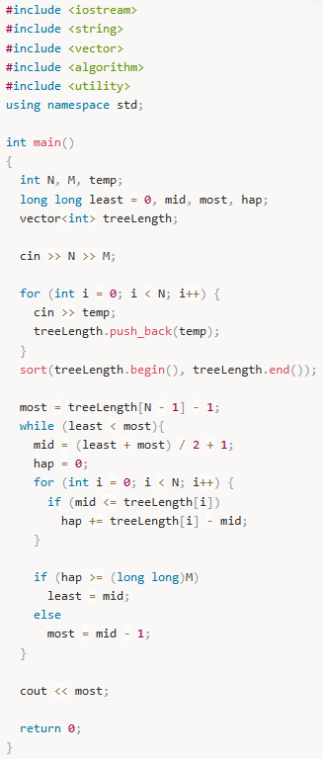
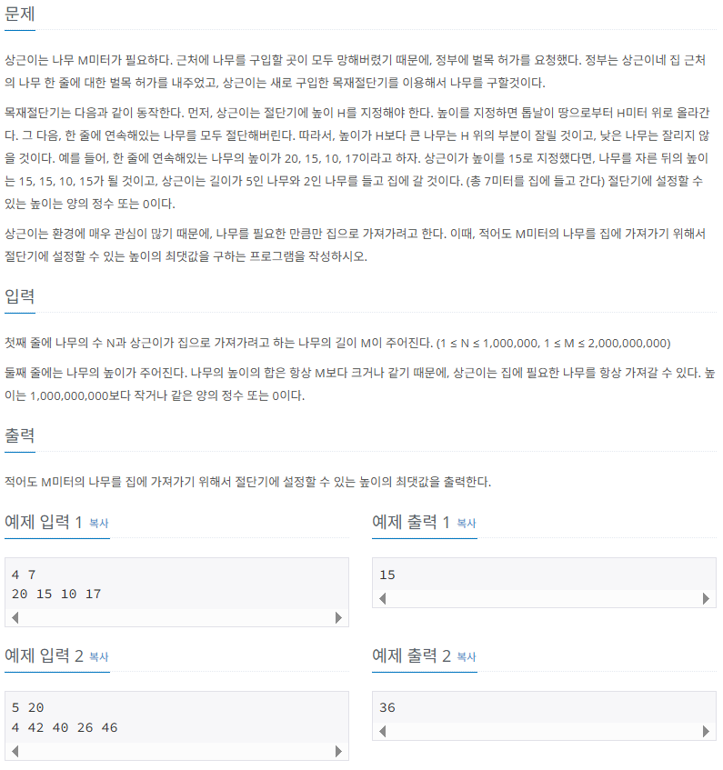
2. 이분 탐색
BOJ 2805. 나무 자르기

Slide 17
3. Week 2 목표
DFS, BFS 기본 마스터하긔~
앙❤️

